Slide 1
Муниципальное бюджетное образовательное учреждение Муниципального образования город Краснодар «Детский сад комбинированного вида №79 г.Краснодар
ТВОРЧЕСКАЯ РАБОТА
По проекту
«БУДЬ ЗДОРОВ!»
Разработчик проекта
Воспитатель
Гонтарь Анастасия Алексеевна

Slide 2
Актуальность: незаинтересованность родителей в организации двигательной деятельности детей.
Обоснование проблемы:
- неосведомленность родителей о важности совместной двигательной деятельности с детьми.
-недостаточность знаний родителей о физических навыках и умениях детей данного возраста,
- нежелание родителей организовывать двигательную деятельность с детьми.
- невнимание родителей к здоровому образу жизни в семье,
Цель: повысить стремление родителей использовать двигательную деятельность с детьми для формирования основ здорового образа жизни.
Задачи:
Дать представление родителям о значимости совместной двигательной деятельности с детьми.
Расширить знания родителей о физических умениях и навыках детей,
Способствовать созданию активной позиции родителей в совместной двигательной деятельности с детьми.
Заинтересовать родителей укреплять здоровый образ жизни в семье,
Выполнение проекта:
Длительность проекта: 1 месяц
Девиз проекта:
Физическое воспитание – это то, что обеспечивает здоровье и доставляет радость.

Slide 3
Предварительная работа
В работе с детьми:
ЕЖЕДНЕВНАЯ ПРОФИЛАКТИЧЕСКАЯ РАБОТА
• Профилактическая гимнастика (дыхательная, улучшение осанки, плоскостопия, зрения)
• Гимнастика пробуждения, дорожка «здоровья»
• Воздушное контрастное закаливание
БЕСЕДЫ:
• Общение: «Чтоб здоровым быть всегда, нужно заниматься!».
• «Витамины я люблю - быть здоровым я хочу». (Приложение №1)
• "Беседа о здоровье, о чистоте" Решение провокационных вопросов, проблемных ситуаций (Приложение № 2)
• Встреча с «Витамином», который рассказывает о значении питания в жизни человека (дидактические игры)
• Беседа-игра, включающая прибаутки, используемые при мытье рук умывании (потешки) (Приложение № 3)
• Сказка-беседа «В СТРАНЕ БОЛЮЧКЕ». (Приложение № 4)

Slide 4
ЗАНЯТИЯ:
• Физкультурное занятие "В стране здоровья".
• Показ открытого занятия «Мой веселый звонкий мяч» (Приложение № 5)
ИГРЫ:
• Сюжетно ролевые игры: «Поликлиника», «Аптека»…
• Дидактические игры «Мяч на поле»,«Мяч в ворота» (на дыхание),упражнение «Найди два одинаковых мяча», «Что лишнее?» и др.
• Организация на воздухе подвижной игры «Делай, как я», с мячом «Школа мяча», «Ловишки в кругу», «Черное и белое» и т.д.
• Рассматривание иллюстраций, фотографий о здоровье.
• Заучивание пословиц, поговорок о здоровье. (Приложение №6)
• Чтение художественной литературы: К.Чуковский «Мойдодыр», "Вовкина победа" А. Кутафин и др.
• Выставка рисунков о спорте.

Slide 5
• Провести консультацию «Физоборудование своими руками» • Индивидуальные беседы о физических умениях и навыках каждого ребенка, о значимости совместной двигательной деятельности с детьми и т.д. • Наглядность в виде информационных файлов «Народная мудрость гласит..», • Картотека «Сундучок бабушкиных рецептов» • Провести выставку физкультурного оборудования, высказывание мнений о его важности, значимости в развитии ребенка.
В работе с родителями:

Slide 6
• Совместное развлечение с детьми и родителями «Постарайся угадать, чем листочек может стать». (Приложение № 7) • Организовать фотовыставку «Путешествие в страну здоровья». • Провести День открытых дверей, с использованием физкультурного оборудования, сделанных в совместной творческой деятельности родителей с детьми.
Работа по совместной деятельности родителей и детей:

Slide 7
Предполагаемый результат проекта: предполагается, что проект «Будь здоров!» разрешит проблему, реализует поставленные задачи. Родители с огромным желанием примут участие в спортивном развлечении; заинтересуются в изготовлении физоборудования из бросового материала для группы и дома. Оформление родителями с детьми фоторассказов «Путешествие в страну здоровья». Изготовление совместно с родителями стенда «Уголок Айболита».

Slide 8
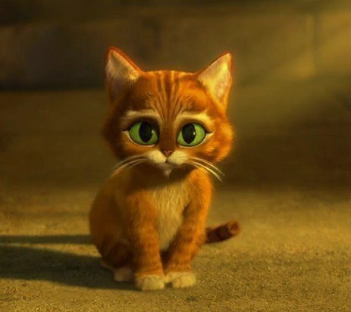
Спасибо за внимание!!!

